Slide 1
Ma cosa vuole dire…?
LA COMUNICAZIONE
Comunicare è importante, capire è fondamentale.

Slide 2
Ti ricordi cos’è la comunicazione?
Se vuoi rispondere, alza la mano!
La comunicazione è il processo attraverso il quale avviene uno scambio di informazioni, idee, emozioni o messaggi tra due o più persone.

Slide 3
Da cosa è fatta la comunicazione?
Mittente: chi invia il messaggio.
Ricevente: chi riceve il messaggio.
Messaggio: il contenuto della comunicazione.
Decodifica: l'interpretazione del messaggio da parte del ricevente.
Canale: il mezzo attraverso cui viene trasmesso il messaggio (voce, testo, immagini).
Feedback: la risposta al messaggio data dal ricevente.
Se vuoi rispondere, alza la mano!

Slide 4
Esempio
Ho costruito un razzo origami. Vuoi farne uno anche tu, con me?
Mi piacerebbe, ma dovrai aiutarmi perché non sono molto bravo.
Genny
Luca

Slide 5
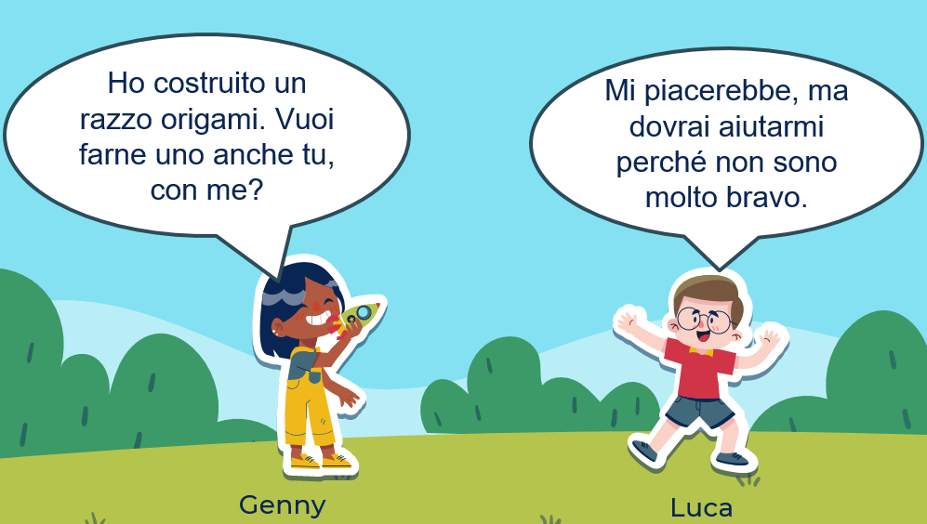
Riconosciamo gli elementi della comunicazione.
Mittente:
Genny
Ricevente:
Luca
Messaggio:
Genny comunica di aver fatto un origami e domanda a Luca se vuole farne uno a sua volta, insieme a lei.
Decodifica:
Luca interpreta correttamente il messaggio.
Canale:
voce, espressione del viso, oggetto.
Feedback:
Luca vorrebbe fare un origami con Genny ma…
la comunicazione continua!

Slide 6

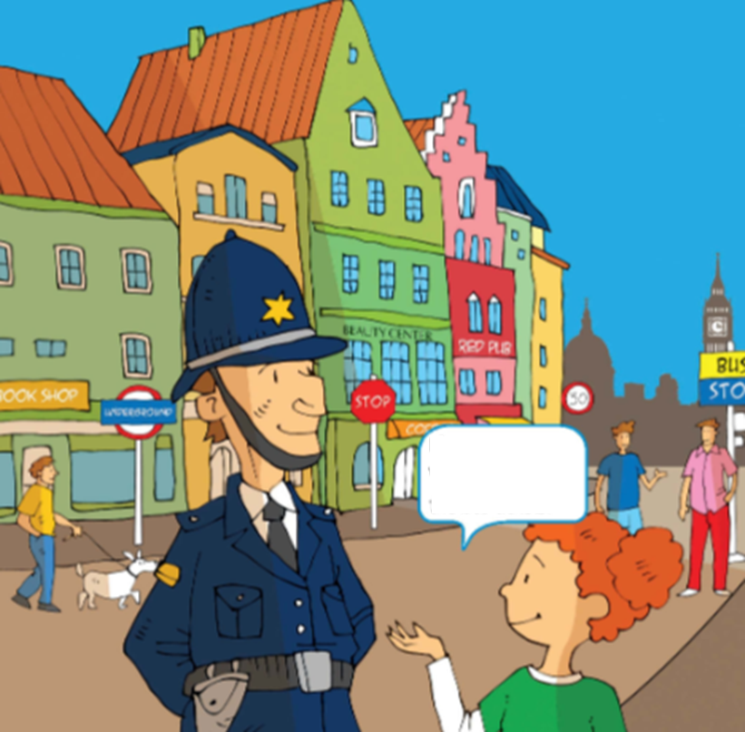
Bea ha trascorso una vacanza a Londra…
You can buy bus tickets at the bookstore.
Quali segnali stradali conosci e cosa comunicano?
Cosa indicano le insegne?
Quale codice verbale utilizzano Bea e il vigile?
Tu lo conosci? Se sì perché?
Cosa chiede Bea?
Cosa risponde il vigile?
You can buy bus tickets at the bookstore.
Please…
Where do I buy de bus tickets?

Slide 7
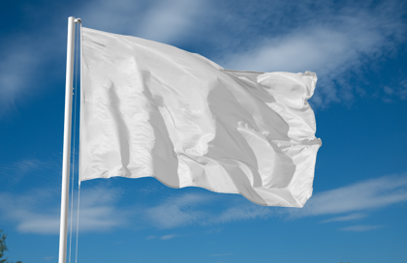
Quest’anno durante le vacanze mi sono imbattuta in tante comunicazioni non verbali. Aiuto! Non sono riuscita a capire tutto…
AL MARE
Bandiera bianca
La bandiera bianca segnala che il servizio di salvataggio è operativo e che le condizioni meteo sono ideali e sicure per la balneazione.

Slide 8
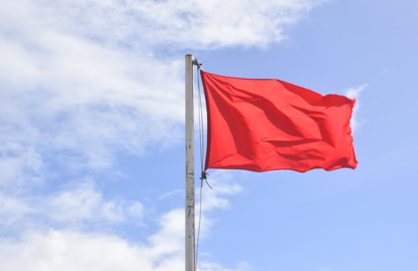
Bandiera rossa
La bandiera rossa segnala una balneazione pericolosa per cattivo tempo o per mancanza del servizio di salvataggio.
In presenza della bandiera rossa si può fare il bagno ma si deve prestare cautela.
Se invece vengono esposte due bandiere rosse significa che la spiaggia è chiusa alla balneazione perché troppo pericolosa.

Slide 9
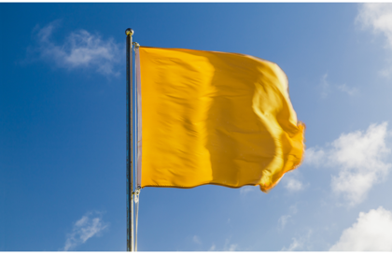
Bandiera gialla
La bandiera gialla indica un servizio di sorveglianza ridotto dalle ore 13.00 alle ore 15.00 in quanto, essendo in prossimità della pausa pranzo, l’affluenza di bagnanti è ridotta.
In alcuni bagni invece la bandiera gialla segnala l’obbligo di chiusura degli ombrelloni in presenza di forti raffiche di vento.

Slide 10
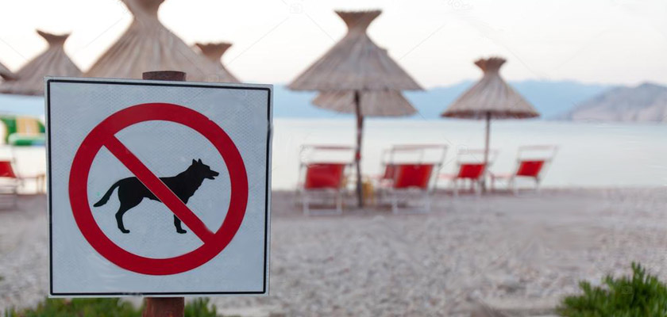
Divieto di portare cani in spiaggia

Slide 11
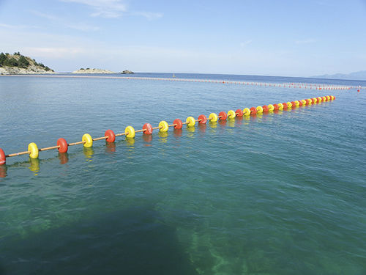
Boe di delimitazione delle acque sicure

Slide 12
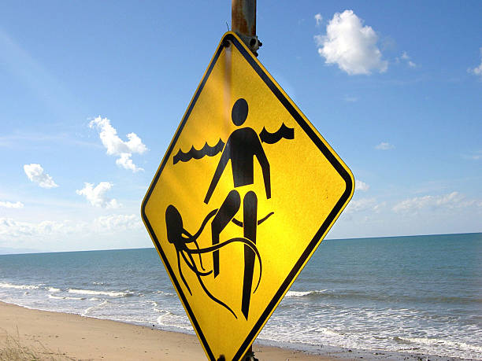
Pericolo meduse

Slide 13
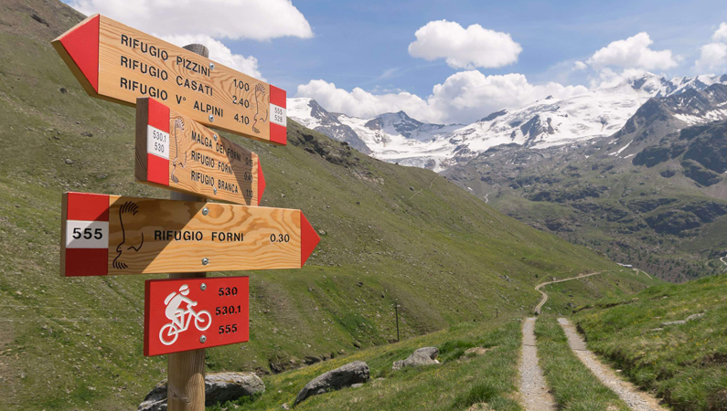
IN MONTAGNA
Segnaletica verticale per percorsi turistici o escursionistici in montagna, con numero del sentiero e distanza da rifugi.

Slide 14
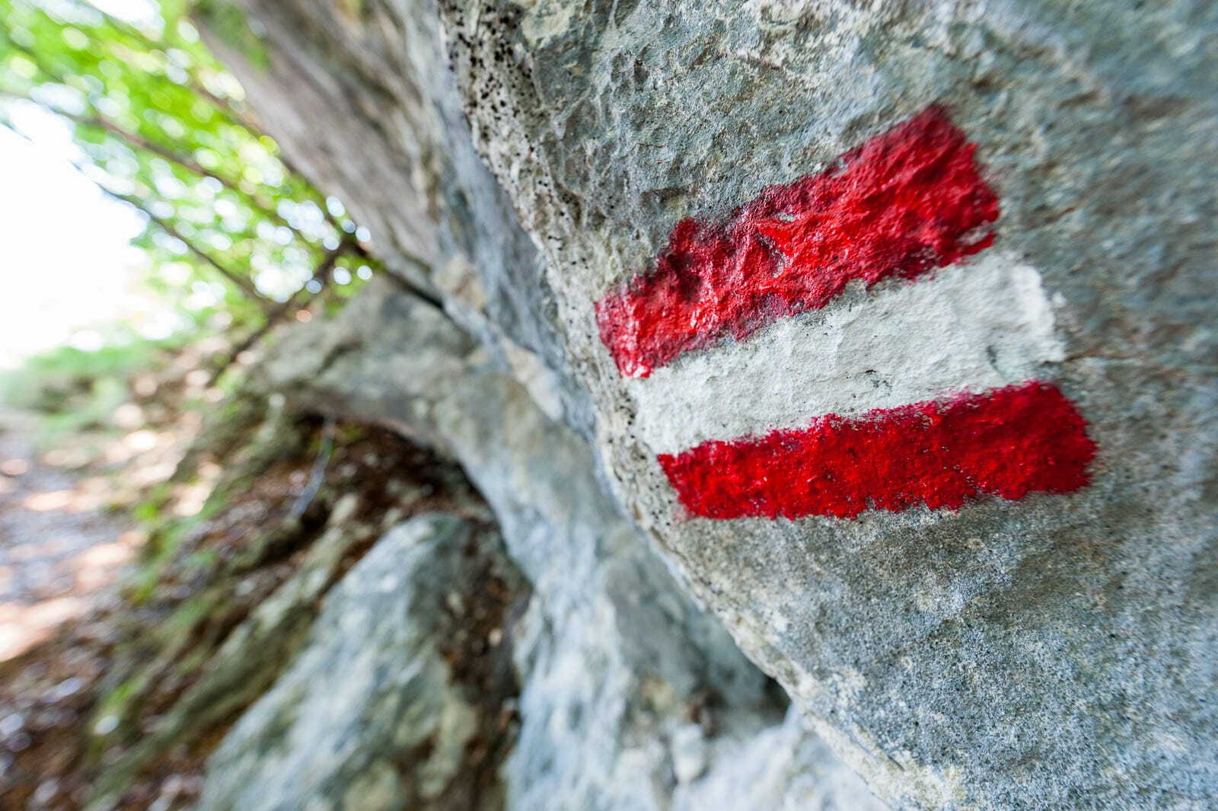
Segnaletica orizzontale di percorso turistico o escursionistico in montagna.

Slide 15
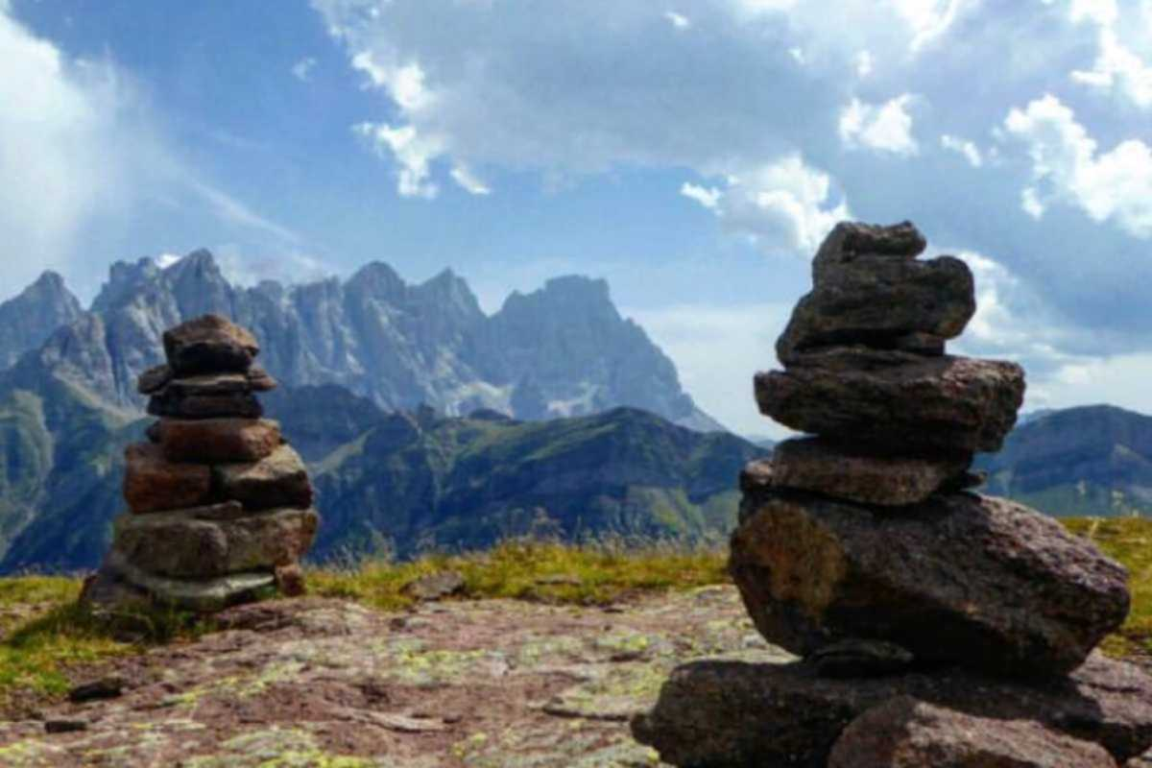
Ometti di pietra
Sono un segnale visivo molto utile in montagna, visibile anche in condizioni di nebbia o neve, rispettosi dell’ambiente. Segnalano sentieri, indicano che si è su un percorso adatto all’uomo.

Slide 16
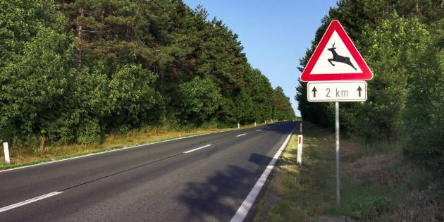
Animali selvatici vaganti
È un segnale verticale di pericolo a cui gli automobilisti devono prestare molta attenzione, perché indica che animali selvatici (daini, cervi, caprioli, scoiattoli, lupi, cinghiali…) potrebbero attraversare la strada all’improvviso.

Slide 17
E ora tocca a te!
Sintetizza sul quaderno quello che hai imparato oggi sulla comunicazione. Ti do uno schema che ti guiderà.
Che cos’è la comunicazione.
Alcune comunicazioni non verbali al mare.
DISEGNI
Quali sono gli elementi della comunicazione.
Alcune comunicazioni non verbali in montagna.

Slide 18
BUON
LAVORO!

